Slide 1
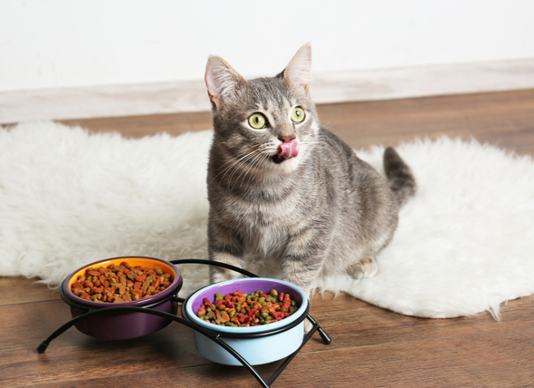
Catfeeder
Developed by:
Naor Eliav
Shimon Maimoun
Nahama Weil

Slide 2
יש לכם חתולים בבית? יצאתם לחופשה ואין מי שיאכיל את החתולים בזמן שאתם מחוץ לבית?
CatFeeder תפתור לכם את הבעיה ותיתן לכם ראש שקט בחופשה הקרובה.
אז מה המערכת עושה ואיך היא בנויה?
המערכת משלבת צד של חומרה וצד של תוכנה.
המערכת מגישה לחתול מיועד אוכל לפי התאמת הצ'יפ של החתול למזהה הצ'יפים ובהתאם לזמנים מוגדרים שבעל החתול יחליט.
המערכת בנוסף תשקול את החתול\ האוכל ובעזרת Machine- Learning תוכל לזהות התנהגות חריגה\ בעיה בריאותית.
בחלק של המשתמש בנינו אתר שבו המשתמש מתחבר ויכול לעקוב ולצפות אחרי נתונים מעניינים אודות החתול. למשל: שם, גיל, משקל, זמני אכילה ועוד...
למשתמש תהיה אפשרות להגדיר שעות אכילה ולתת הרשאות אכילה לחתולים שונים.

Slide 3
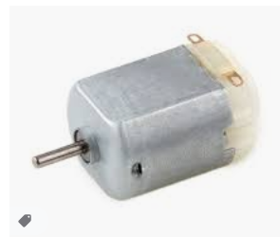
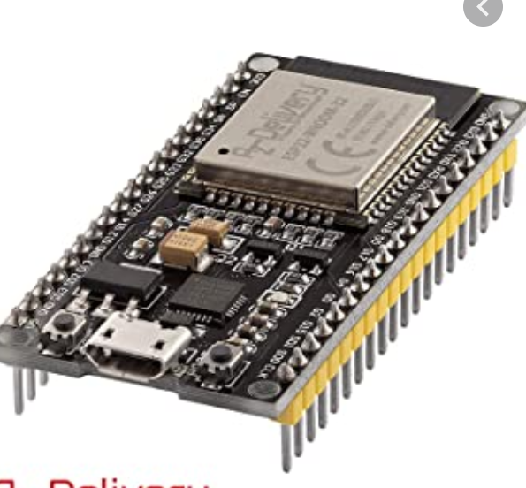
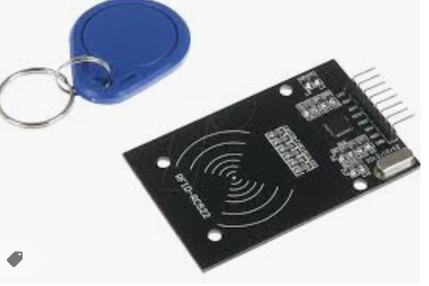
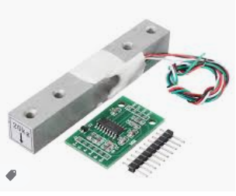
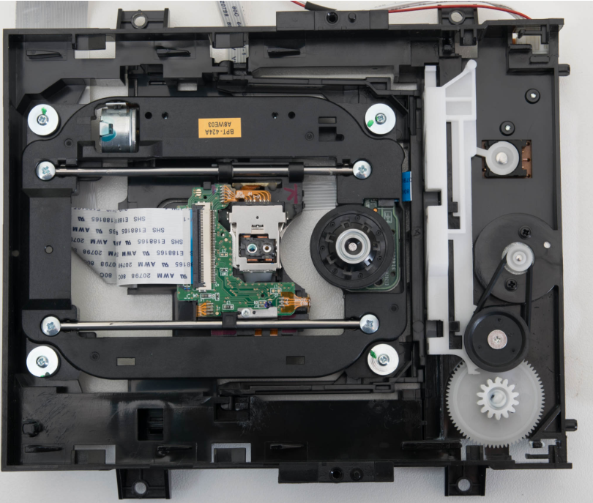
החומרה
בפיתוח החומרה השתמשנו בחלקים:
ESP32
RFID
HX711 WEIGHT
DCMOTORS
L293
READER CHIP
LED
בפיתוח של הרכיבים השתמשנו בCPP-, PHP ו- MYSQL.

Slide 4
האתר
באתר בעל החתול יוכל לעקוב אחרי מצבו והתנהגותו של החתול.
באתר הלקוח יוכל לבצע כמה פעולות חשובות:
צפייה בנתוני החתול כמו גיל, שם משקל וכו'.
הוספת חתולים חדשים למערך החתולים של המשתמש.
צפייה בכל החיבורים האחרונים של החתול.
תצוגה גרפית של נתוני אכילה לפי כמות יומית

Slide 5
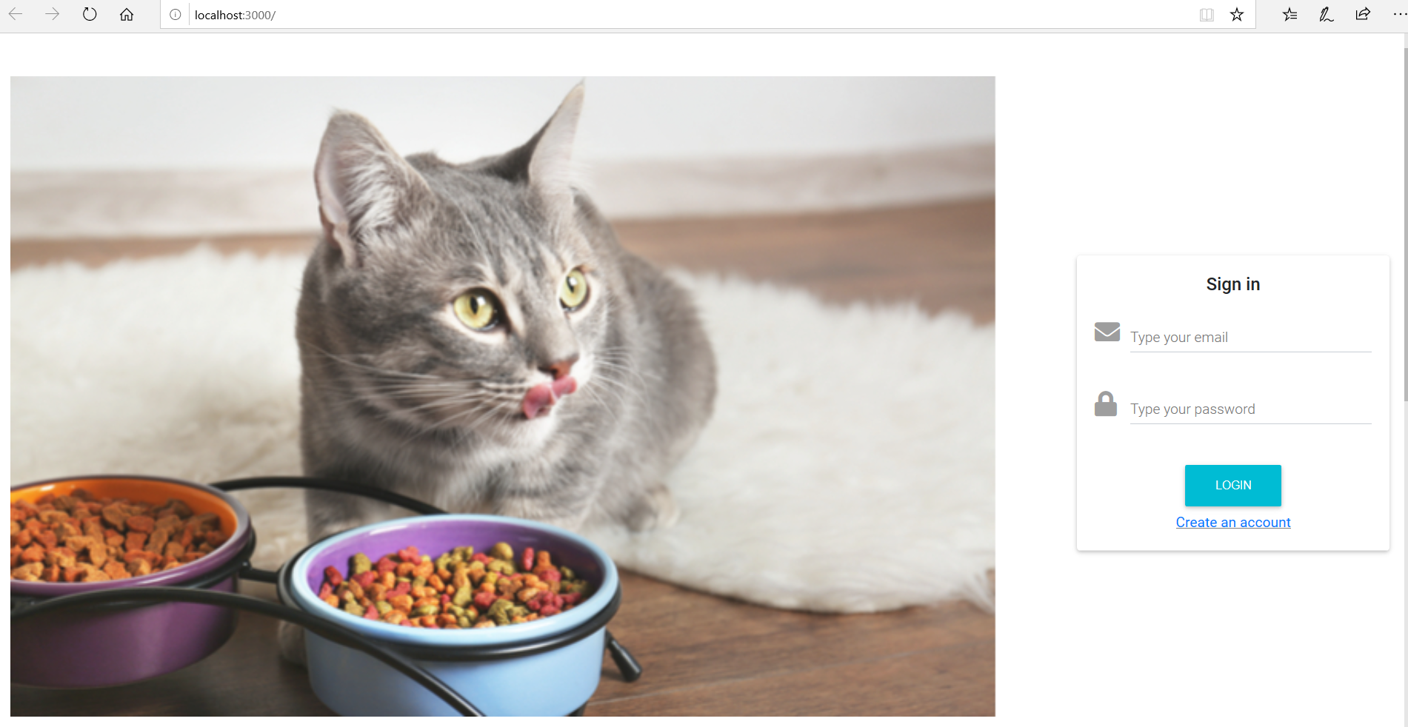
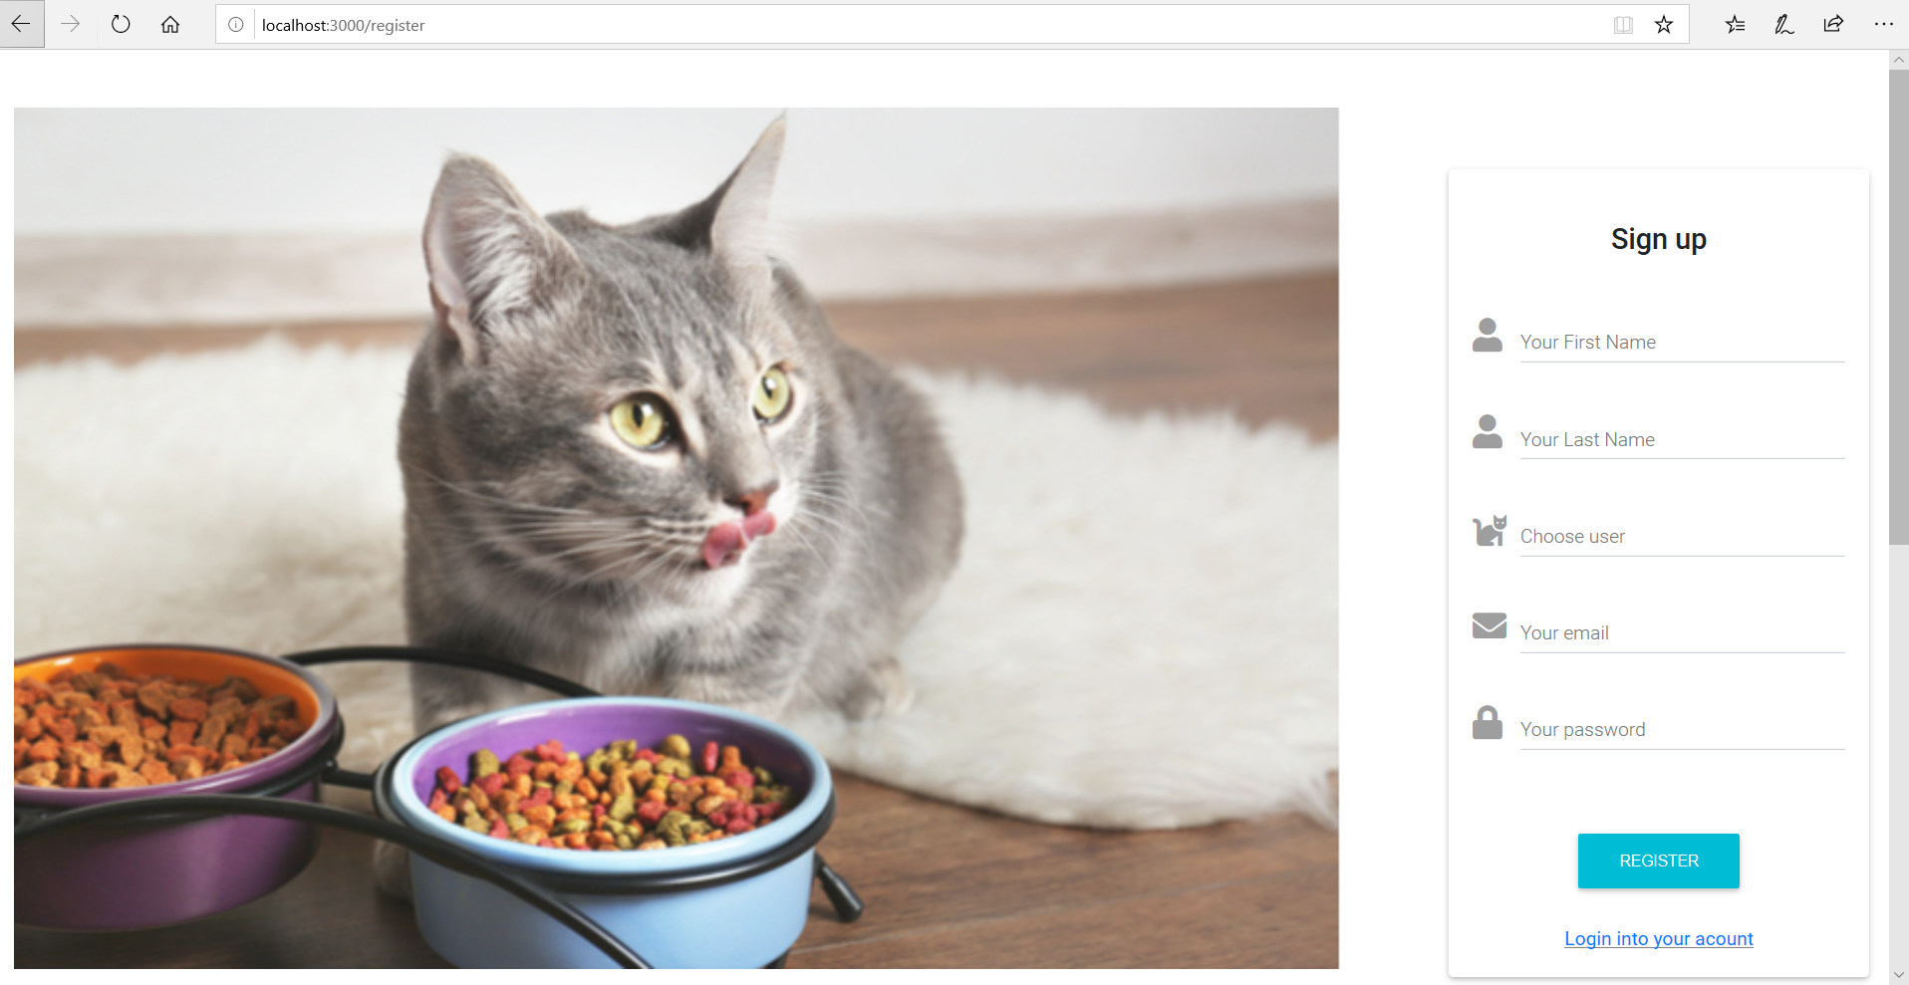
מסך ראשי הכולל אפשרות לחיבור\רישום לקוח

Slide 6
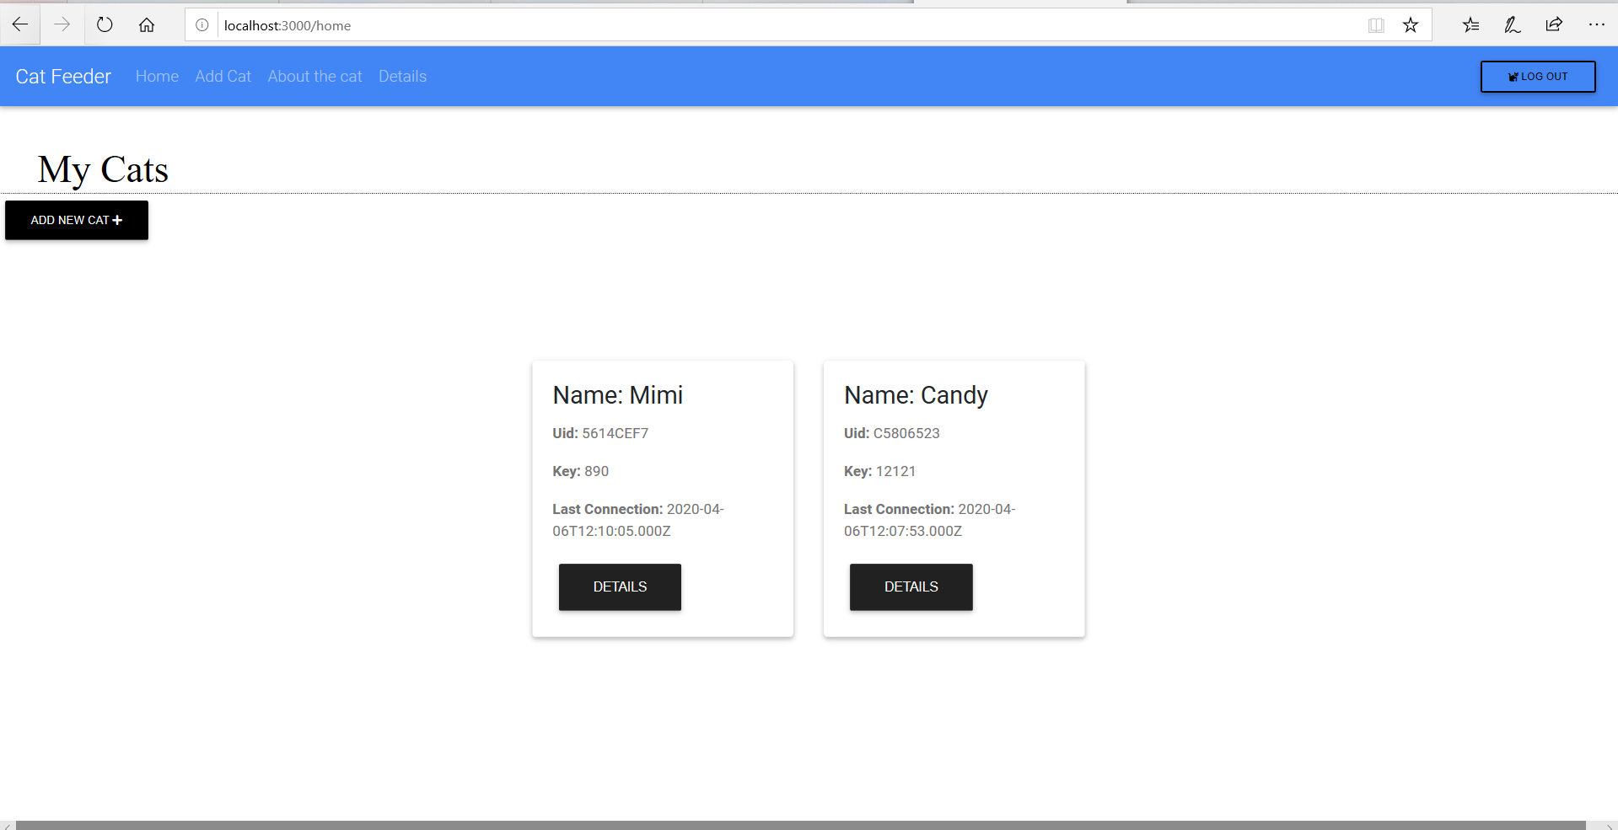
עמוד הבית שבו ניתן לצפות בכל החתולים של המשתמש ולהוסיף עוד חתולים

Slide 7
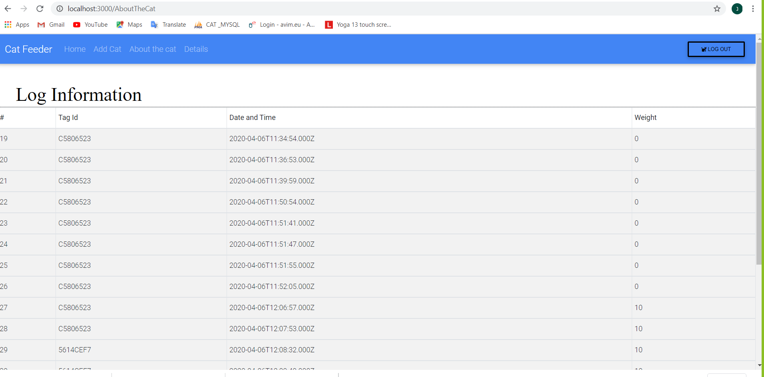
הצגת נתוני החתול- טבלת חיבורים

Slide 8
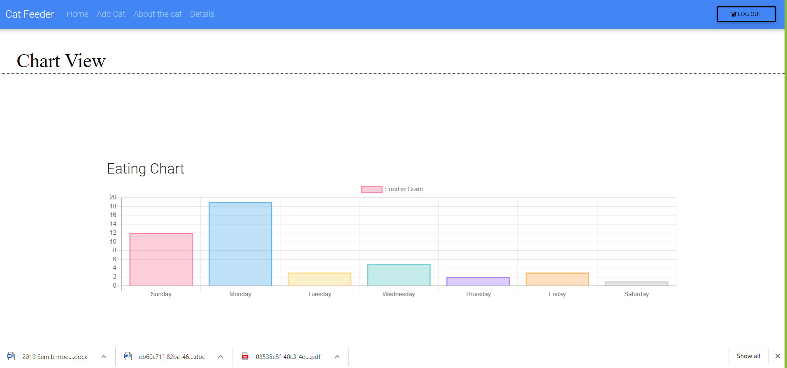
הצגת נתוני החתול- הצגה גרפית לפי ימים

Slide 9
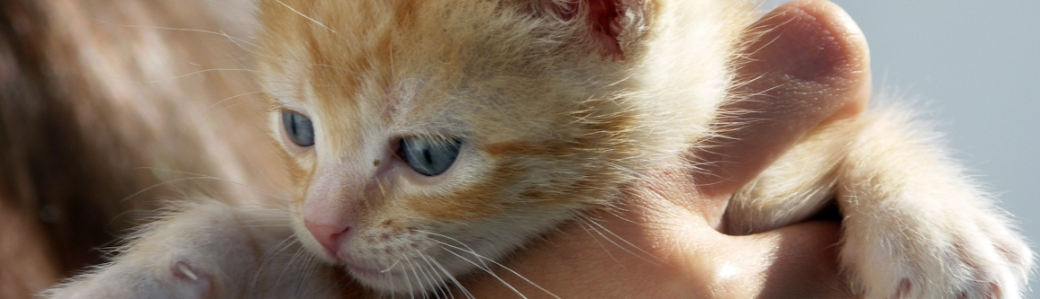
תודה!
תמונה זו מאת מחבר לא ידוע ניתן ברשיון במסגרת CC BY-SA

